Slide 1

APSTĀDĪJUMU STRUKTŪRAS UN PUBLISKO ĀRTELPU TEMATISKAIS PLĀNOJUMS
Irbe Karule
Rīgas domes Pilsētas attīstības departamenta
Pilsētvides attīstības pārvaldes
Lokālplānojumu nodaļas
Galvenā teritorijas plānotāja
10.06.2016.

Slide 2

Apstādījumu struktūras un publisko ārtelpu tematiskais plānojums
DARBA KĀRTĪBA:
Tematiskā plānojuma mērķis, izstrādes metode
Apstādījumu un publiskās ārtelpas pamatstruktūra
Diskusija par publiskās ārtelpas nosacījumiem:
  3.1. Apkaimju centru attīstībai
  3.2. Satiksmes infrastruktūrai
  3.3. Šķērsojamiem kvartāliem

Slide 3
Apstādījumu struktūras un publisko ārtelpu tematiskais plānojums
APSTĀDĪJUMU STRUKTŪRAS UN PUBLISKO ĀRTELPU TEMATISKĀ PLĀNOJUMA MĒRĶIS
Vienotas apstādījumu struktūras un publisko ārtelpu tīklojuma izveidi, ievērtējot tās nozīmi rekreācijā un vides aizsardzībā, kā arī radīt priekšnoteikumus atbilstoši apkaimju principam veidota publiskās ārtelpas tīklojuma izveidei Rīgā

Slide 4
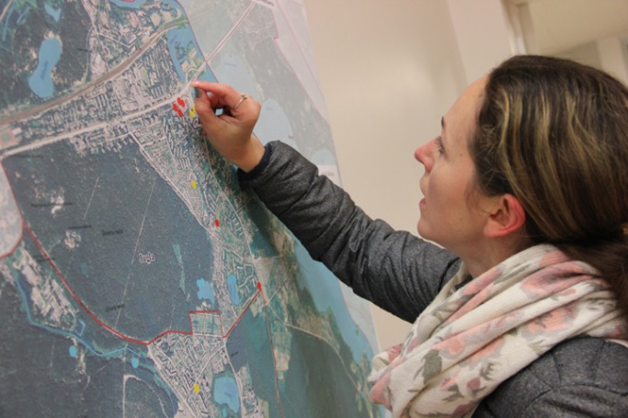
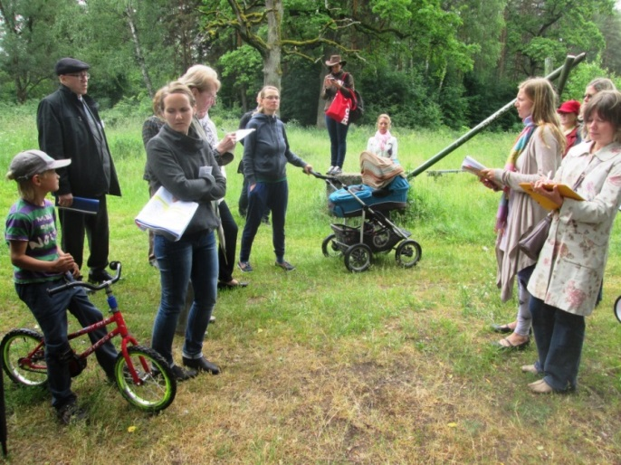
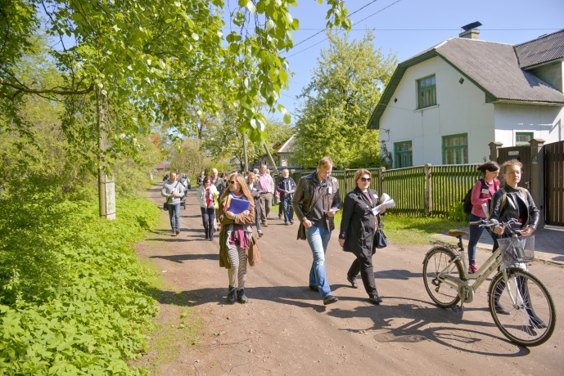
Apstādījumu struktūras un publisko ārtelpu tematiskais plānojums
APSTĀDĪJUMU STRUKTŪRAS UN PUBLISKO ĀRTELPU TEMATISKĀ PLĀNOJUMA IZSTRĀDES METODE
Pētījums «Vadlīniju izstrāde apstādījumu struktūras un publisko ārtelpu tīklojuma nodrošināšanai Rīgā», SIA “Ainavu projektēšanas darbnīca ALPS”, 2014
Projekts «Apstādījumu struktūras un publisko ārtelpu tematiskā plānojuma izstrāde», SIA «Grupa93», 2016
Darba grupas un konsultācijas ar ekspertiem
Sabiedrības līdzdalība:
  Apkaimju aptauja
  Apkaimju sanāksmes
  Tematiskie semināri
  Apkaimju gids
  Bērnu zīmējumu un eseju konkurss
  Iesniegumi, ierosinājumi un priekšlikumi
  Institūciju nosacījumi

Slide 5
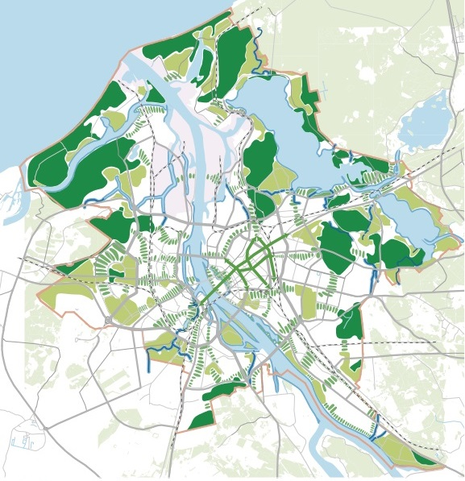
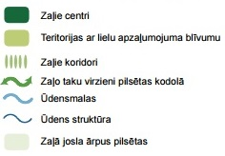
Apstādījumu struktūras un publisko ārtelpu tematiskais plānojums
RĪGAS ILGTSPĒJĪGAS ATTĪSTĪBAS STRATĒĢIJA 2030: DABAS TERITORIJU ATTĪSTĪBAS VADLĪNIJAS

Slide 6
Apstādījumu struktūras un publisko ārtelpu tematiskais plānojums
APSTĀDĪJUMU UN PUBLISKĀS ĀRTELPAS PAMATSTRUKTŪRA: Pamatstruktūras daļas
ZAĻĀS TERITORIJAS
APBŪVES TERITORIJAS
AKTIVITĀŠU CENTRU TERITORIJAS
SATIKSMES INFRASTRUKTŪRA

Slide 7
Apstādījumu struktūras un publisko ārtelpu tematiskais plānojums
APSTĀDĪJUMU UN PUBLISKĀS ĀRTELPAS PAMATSTRUKTŪRA: Zaļo teritoriju elementi
pamatstruktūras daļa | pamatstruktūras elements
ZAĻĀS TERITORIJAS | MEŽAPARKI
 | PARKI
 | SKVĒRI
 | DABAS TERITORIJAS
 | PLUDMALE
 | LABIEKĀRTOTA KRASMALA
 | PELDVIETAS
 | DAUDZDZĪVOKĻU MĀJU PAGALMI
 | ĢIMENES DĀRZIŅI
 | KAPSĒTAS

Slide 8
Apstādījumu struktūras un publisko ārtelpu tematiskais plānojums
APSTĀDĪJUMU UN PUBLISKĀS ĀRTELPAS PAMATSTRUKTŪRA: Apbūves teritoriju elementi
pamatstruktūras daļa | pamatstruktūras elements
APBŪVES TERITORIJAS | SAVRUPMĀJU apbūves teritorijas
 | MAZSTĀVU apbūves teritorijas
 | DAUDZSTĀVU apbūves teritorijas
 | JAUKTAS CENTRA apbūves teritorijas
 | PUBLISKĀS apbūves teritorijas
 | ŠĶĒRSOJAMIE KVARTĀLI
Notes:
ATBILSTOŠI PLĀNOTAJAI ATĻAUTAI IZMANTOŠANAI VAN, NODROŠINĀT SAIKNES UN SAVIENOJUMUS

Slide 9
Apstādījumu struktūras un publisko ārtelpu tematiskais plānojums
APSTĀDĪJUMU UN PUBLISKĀS ĀRTELPAS PAMATSTRUKTŪRA: Aktivitāšu centru teritorijas
pamatstruktūras daļa | pamatstruktūras elements
AKTIVITĀŠU CENTRU TERITORIJAS | APKAIMJU CENTRI
 | Ielas telpa
 | Zemesgabali, kas pieguļ ielu sarkanajām līnijām
 | Pašvaldības teritorijas
 | VALSTS NOZĪMES PAKALPOJUMU CENTRI

Slide 10
Apstādījumu struktūras un publisko ārtelpu tematiskais plānojums
APSTĀDĪJUMU UN PUBLISKĀS ĀRTELPAS PAMATSTRUKTŪRA: Apbūves un satiksmes teritoriju publisko ārtelpu elementi
pamatstruktūras daļa | pamatstruktūras elements
SATIKSMES TERITORIJAS | AKTĪVAS TRANSPORTA IELAS (B, C, D kategorijas)
 | E KATEGORIJAS IELAS
 | BARJERU ŠĶĒRSOJUMI
 | IEVADI RĪGĀ
 | BRĪVĪBAS CEĻŠ
 | IELAS AR AKTĪVU PUBLISKO ĀRTELPU (SAVIENOJOŠĀS)
 | IELAS AR REKREATĪVU FUNKCIJU

Slide 11
Apstādījumu struktūras un publisko ārtelpu tematiskais plānojums
APSTĀDĪJUMU UN PUBLISKĀS ĀRTELPAS PAMATSTRUKTŪRA: Pamatstruktūras daļas
pamatstruktūras daļas | publiskās ārtelpas nosacījumu funkcija
ZAĻĀS TERITORIJAS | - ekoloģiskā funkcija - rekreācijas teritorijas
APBŪVES TERITORIJAS | - rekreācijas teritorijas - ekoloģiskā funkcija
AKTIVITĀŠU CENTRU TERITORIJAS | - reprezentatīvā funkcija - vides pieejamība gājējiem / velo - pakalpojumu nodrošinājums - rekreācijas teritorijas
SATIKSMES INFRASTRUKTŪRA | - vides pieejamība gājējiem / velo - rekreācijas teritorijas

Slide 12
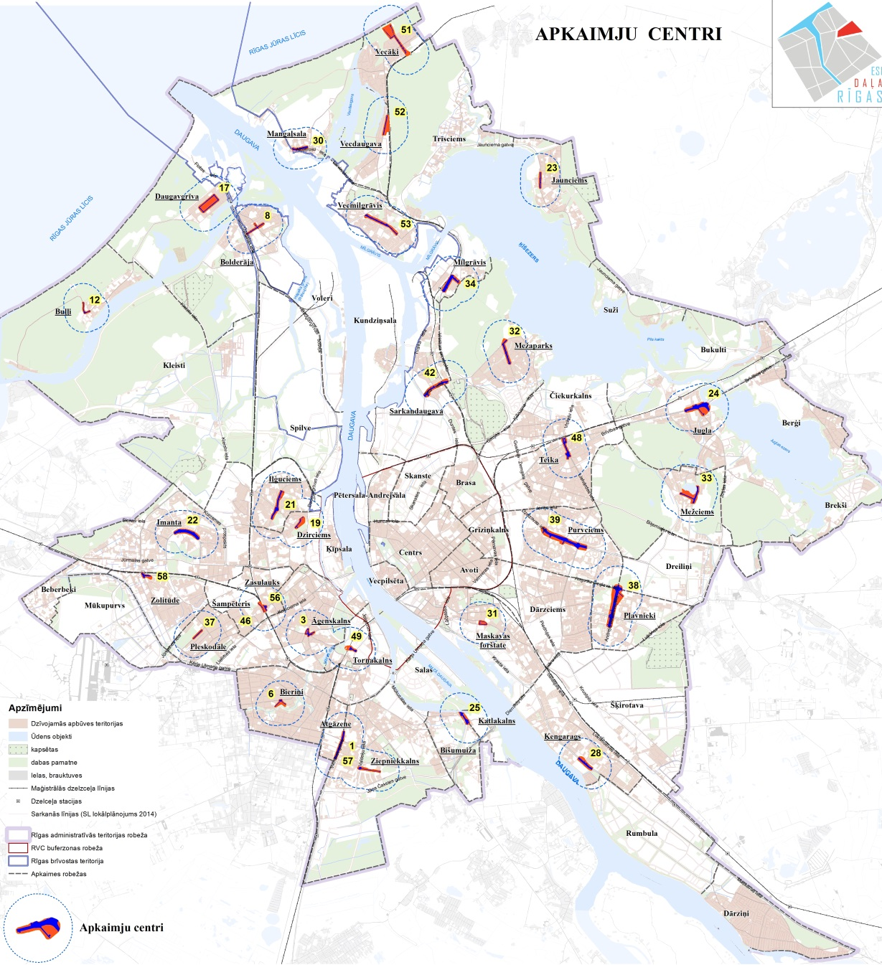
Apstādījumu struktūras un publisko ārtelpu tematiskais plānojums
DISKUSIJU JAUTĀJUMS: NOSACĪJUMI APKAIMJU CENTRU ATTĪSTĪBAI
KRITĒRIJI APKAIMES CENTRA NOTEIKŠANAI
Iedzīvotāju viedoklis, par to, kas raksturo centru:
pakalpojumu funkcija
satiksmes funkcija
kultūras funkcija
atpūtas, rekreācijas un sporta funkcija
pārvaldes funkcija
izglītības funkcija
Situācijas analīze:
Stratēģija u.c. pašvaldības dokumenti
Pilsētbūvnieciskā struktūra
Citu TmP risinājumi
Pakalpojumu centri
Rīgas domes lēmumos iekļautie zemesgabali

Slide 13
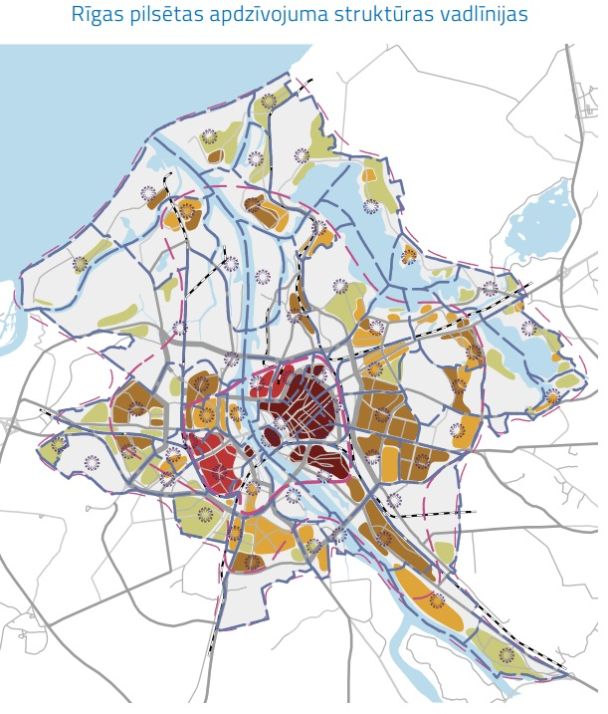
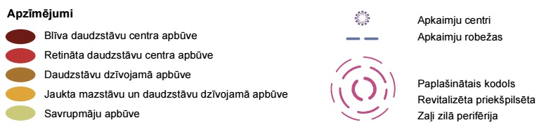
Apstādījumu struktūras un publisko ārtelpu tematiskais plānojums
NOSACĪJUMI APKAIMJU CENTRU ATTĪSTĪBAI: APKAIMES CENTRA NOZĪME
RĪGAS ILGTSPĒJĪGAS ATTĪSTĪBAS STRATĒĢIJA 2030:
Apkaimēs ieteicams definēt apkaimju centrus
Apkaimju centriem var būt telpiska, funkcionāla, sociāla vai rekreatīva nozīme, tie veidosies socializēšanās mezglpunktos jeb vietās, kurās būs iespējams attīstīt atraktīvu publisko telpu visiem apkaimes iedzīvotājiem
Ilgtermiņā vēlams daudzveidīgs pakalpojumu klāsts

Slide 14
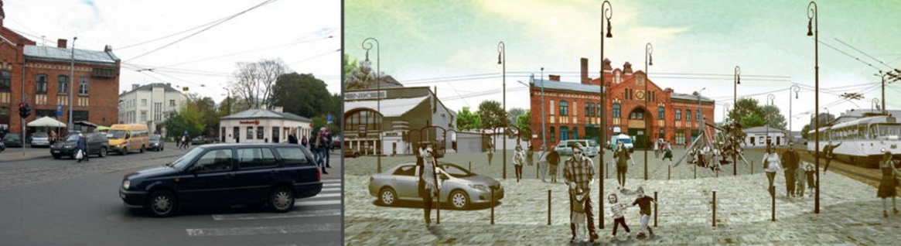
Apstādījumu struktūras un publisko ārtelpu tematiskais plānojums
NOSACĪJUMI APKAIMJU CENTRU ATTĪSTĪBAI: APKAIMES CENTRA MĒRĶIS
Labi sasniedzama apkaimes sirds ar spēcīgu vietas identitāti un fokusu uz sociālajām vajadzībām. Vieta cilvēkiem, kuru tie labprāt vēlas izmantot, lai pavadītu savu brīvo laiku. Dzīvotspējīgs un pievilcīgs tirdzniecības un kopienas aktivitāšu centrs, ko veido veikali, kafejnīcas, biroji un sabiedriskās ēkas, kas savienotas ar augstas kvalitātes publisko ārtelpu
- Kārdifa, 2015 Liveable Design Guid
Radi Rīgu programmas priekšlikums Āgenskalna centram

Slide 15
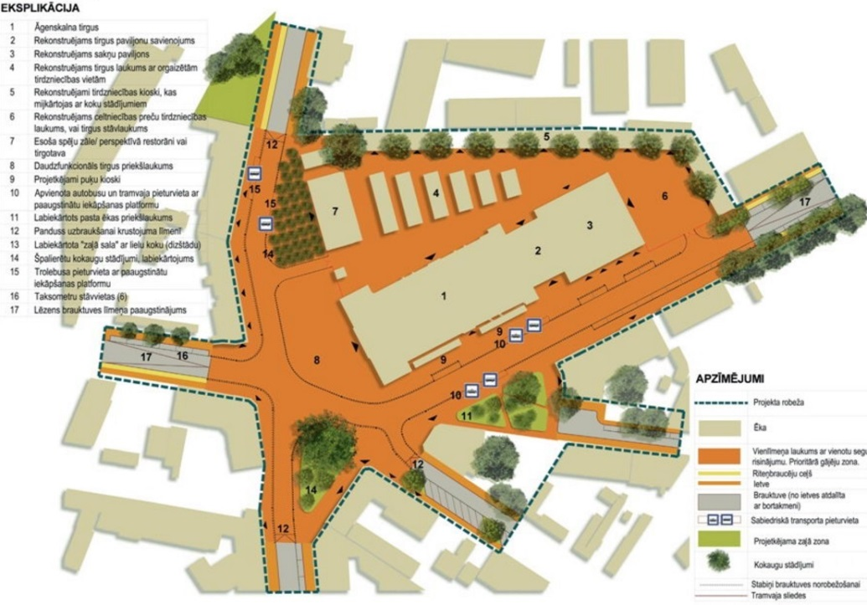
Apstādījumu struktūras un publisko ārtelpu tematiskais plānojums
NOSACĪJUMI APKAIMJU CENTRU ATTĪSTĪBAI: APKAIMES CENTRA IZVEIDE
Plānojumā nosaka kā TIN – teritorija ar īpašiem noteikumiem
Apkaimes centra publiskās ārtelpas robeža – “no sienas, līdz sienai”:
Ielas telpa
Zemesgabali, kas pieguļ ielu sarkanajām līnijām
Pašvaldības teritorijas
Apkaimes centram izstrādā vienotu publiskās ārtelpas veidošanas lokālplānojumu, jo nevar vienotas prasības noteikt
Situācijas analīzē vērtē centra:
Funkcionalitāti
Izmantošanas veidus
Lietošanas intensitāti
Labiekārtotības līmeni
Tehnisko stāvokli
Sasniedzamību
Īpašumpiederību
Apsaimniekotājus
Ainavisko, vides un estētisko kvalitāti
Radi Rīgu priekšlikums Āgenskalna centram

Slide 16
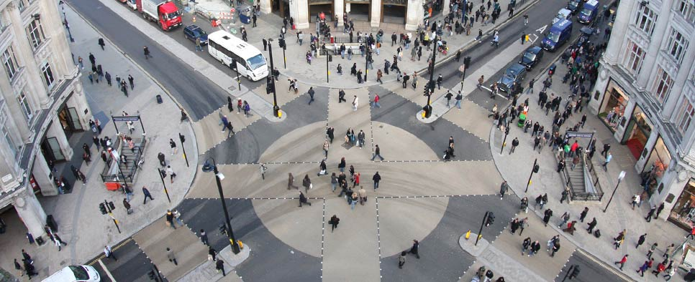
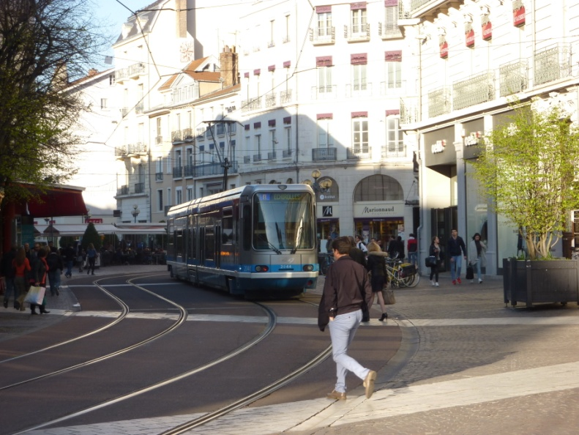
Apstādījumu struktūras un publisko ārtelpu tematiskais plānojums
NOSACĪJUMI APKAIMJU CENTRU ATTĪSTĪBAI: IELAS TELPAS NOSACĪJUMI
Ielas piemērotība gājējiem:
- Satiksmes nomierināšanas pasākumi
- Apvienotās satiksmes telpas veidošana
- Gājēju pāreju izvietojums pie apmeklētākajiem objektiem un sabiedriskā transporta pieturvietām
- Ielu apstādījumi
Veloinfrastruktūras nodrošinājums (veloceļš), velonovietnes)
Oxford circus station, Londona, Lielbritānija
Grenoble, Francija

Slide 17
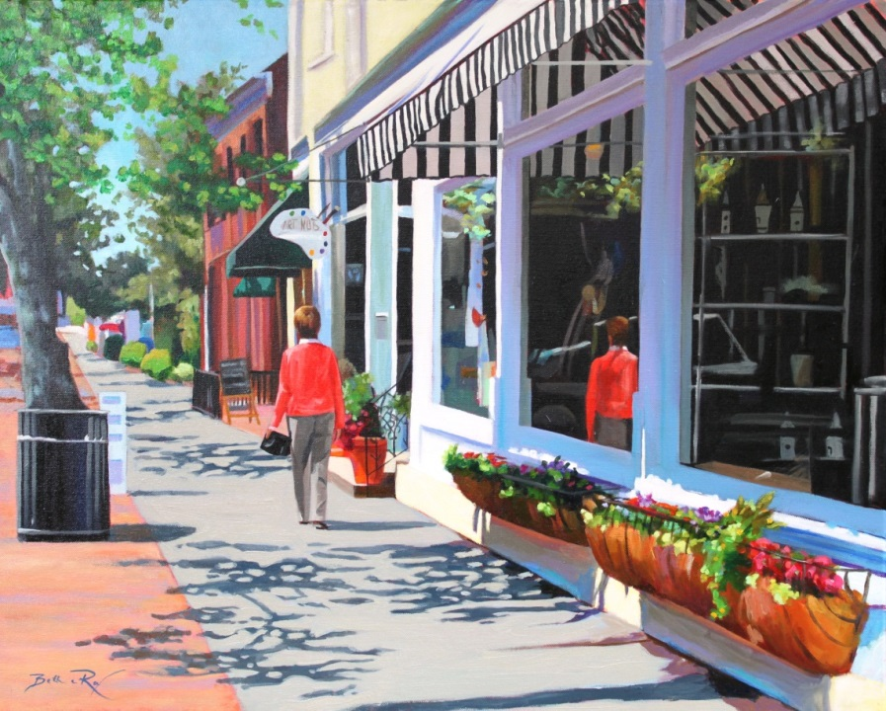
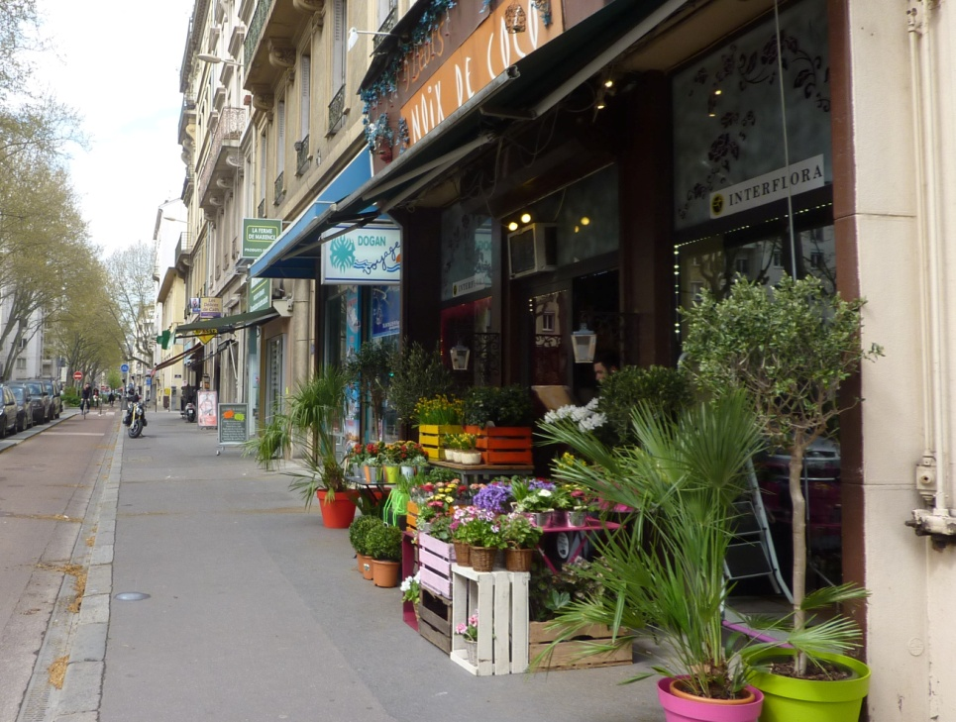
Apstādījumu struktūras un publisko ārtelpu tematiskais plānojums
NOSACĪJUMI APKAIMJU CENTRU ATTĪSTĪBAI: NOSACĪJUMI ZEMESGABALIEM, KAS PIEGUĻ IELU TELPAI
Publiskās funkcijas 1. stāvā
Aklo sienu un logu aizliegums
Nosacījumi par aizliegumu izvietot stāvvietas priekšpagalmā
Samazināta normatīvos noteikto stāvvietu skaitu
Beth E. Roy, glezna
Liona, Francija

Slide 18
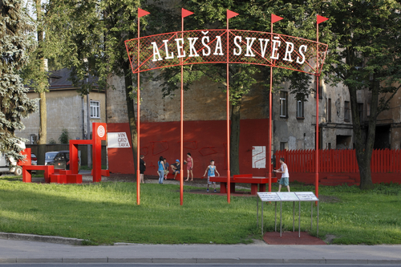
Apstādījumu struktūras un publisko ārtelpu tematiskais plānojums
NOSACĪJUMI APKAIMJU CENTRU ATTĪSTĪBAI: NOSACĪJUMI PAŠVALDĪBAS TERITORIJĀM
Prioritāri attīstāms attiecībā pret pārējiem
Augstāks labiekārtojuma līmenis, vietas identitātes stiprināšanai
Stends ar informāciju par apkaimi
Pulcēšanās vieta
Vieta pasākumiem
Sarkandaugava, Rīga

Slide 19
Apstādījumu struktūras un publisko ārtelpu tematiskais plānojums
NOSACĪJUMI APKAIMJU CENTRU ATTĪSTĪBAI: DISKUSIJA
NOSACĪJUMI APKAIMJU CENTRU ATTĪSTĪBAI
Ēku pirmajos stāvos izvietojamas publiskas funkcijas
Aizliegums veidot “aklos logus”
Ielas piemērotība gājējiem: Satiksmes nomierināšanas pasākumi Apvienotās satiksmes telpas veidošana Gājēju pāreju izvietojums pie apmeklētākajiem objektiem un sabiedriskā transporta pieturvietām Ielu apstādījumi
Ielas profils ietver priekšpagalmus starp sarkano līniju un būvlaidi (būvprojektā nosaka publiski pieejamā pagalma robežas un platību)
Autostāvvietu normatīva samazinājums; Publiskas autonovietnes
Veloinfrastruktūras nodrošinājums (veloceļš, velonovietnes)
Apstādījumi
Pulcēšanās vieta (ārtelpa un iekštelpa)
Augstvērtīgs un funkcionāls vides dizains : Aktīvās atpūtas vieta (trenažieri un bērnu rotaļu laukums) Soliņi Informācijas stends Apgaismojums Publiskās tualetes Atkritumu šķirošanas vieta

Slide 20
Apstādījumu struktūras un publisko ārtelpu tematiskais plānojums
2. DISKUSIJU JAUTĀJUMS: NOSACĪJUMI SATIKSMES INFRANSTRUKTŪRAI
pamatstruktūras daļa | pamatstruktūras elements
SATIKSMES TERITORIJAS | AKTĪVAS TRANSPORTA IELAS (B, C, D kategorijas)
 | E KATEGORIJAS IELAS
 | BARJERU ŠĶĒRSOJUMI
 | IEVADI RĪGĀ
 | BRĪVĪBAS CEĻŠ
 | IELAS AR AKTĪVU PUBLISKO ĀRTELPU (SAVIENOJOŠĀS)
 | IELAS AR REKREATĪVU FUNKCIJU

Slide 21
Apstādījumu struktūras un publisko ārtelpu tematiskais plānojums
2. DISKUSIJU JAUTĀJUMS: NOSACĪJUMI SATIKSMES INFRANSTRUKTŪRAI
pamatstruktūras daļa | pamatstruktūras elements
SATIKSMES TERITORIJAS | AKTĪVAS TRANSPORTA IELAS (B, C, D kategorijas)
 | E KATEGORIJAS IELAS
 | BARJERU ŠĶĒRSOJUMI
 | IEVADI RĪGĀ
 | BRĪVĪBAS CEĻŠ
 | IELAS AR AKTĪVU PUBLISKO ĀRTELPU (SAVIENOJOŠĀS)
 | IELAS AR REKREATĪVU FUNKCIJU

Slide 22
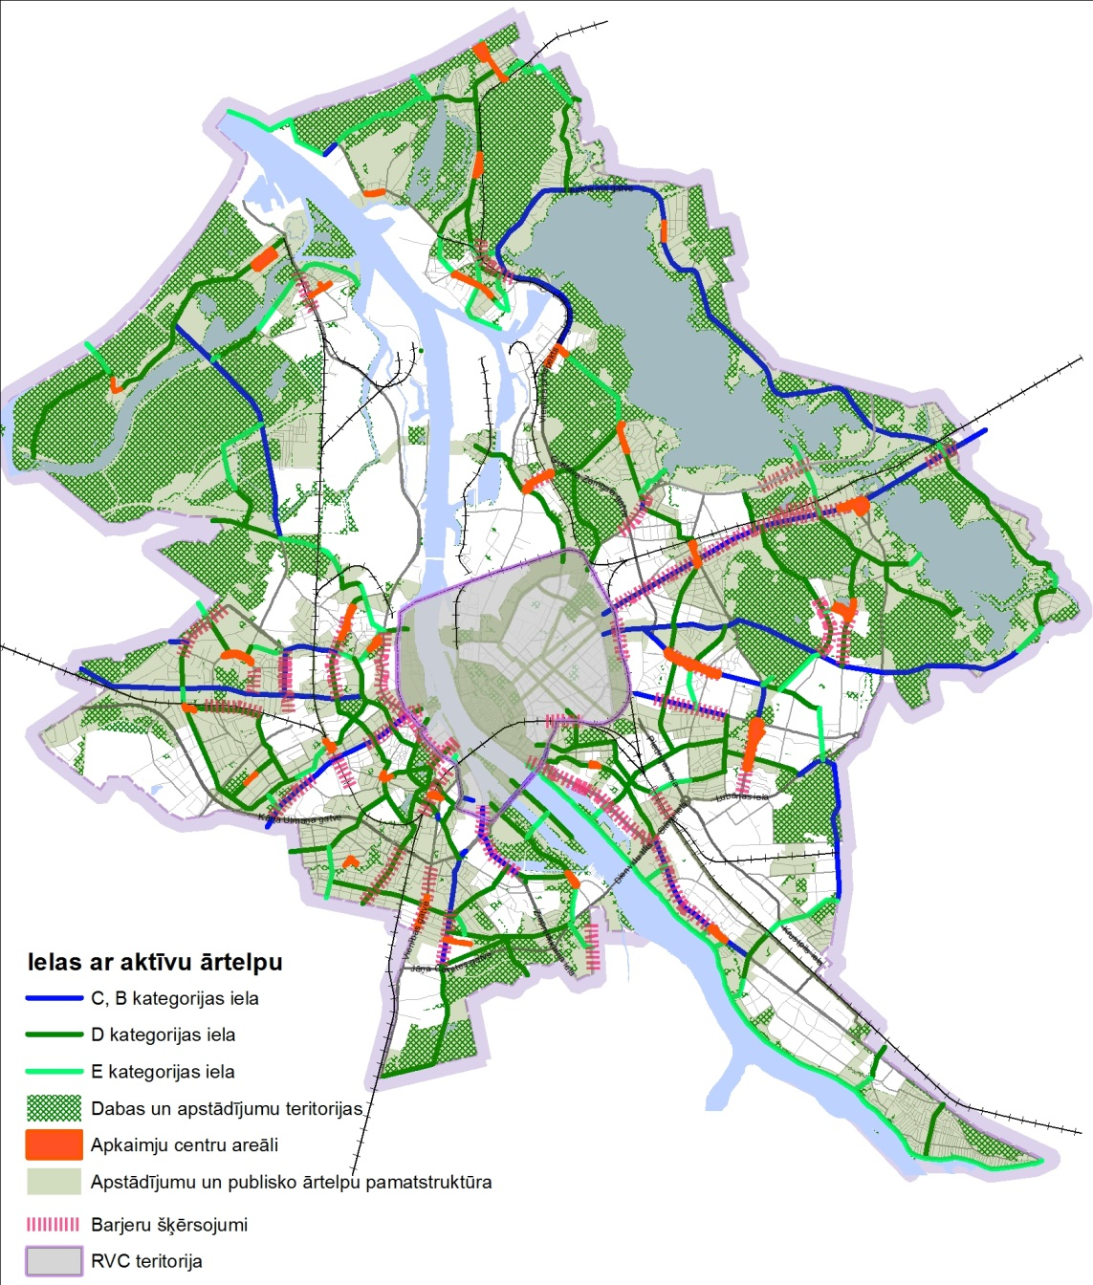
Apstādījumu struktūras un publisko ārtelpu tematiskais plānojums
NOSACĪJUMI SATIKSMES INFRANSTRUKTŪRAI: SAVIENOJOŠĀS IELAS AR AKTĪVU PUBLISKO ĀRTELPU
Ielas ar aktīvu publisko ārtelpu savstarpēji savieno apkaimju centrus ar zaļajiem centriem un pilsētas centru
Nepieciešams sabalansēt dažādu satiksmes dalībnieku intereses,
izvēloties ielas kategorijai un raksturam atbilstošus risinājumus
Gājēju un velo komforta uzlabošana un ielu vides estētiskās kvalitātes paaugstināšanu (stādījumi, vides dizaina elementi)

Slide 23
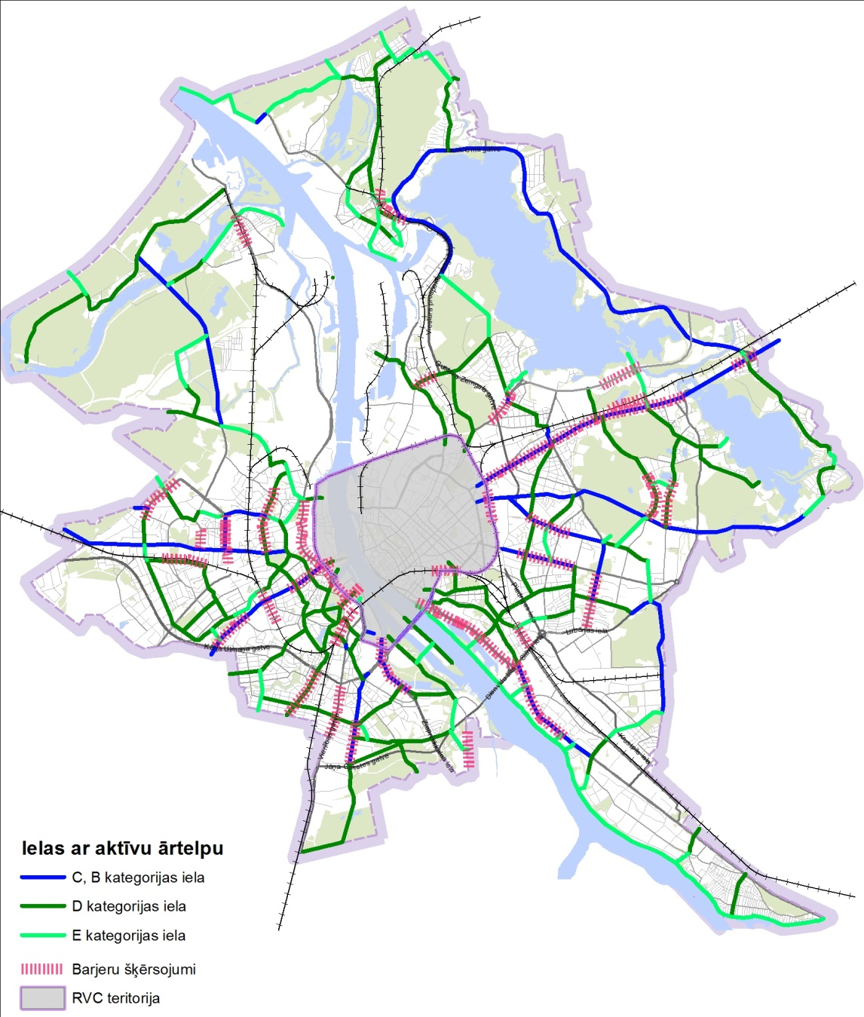
Apstādījumu struktūras un publisko ārtelpu tematiskais plānojums
NOSACĪJUMI SATIKSMES INFRANSTRUKTŪRAI: SAVIENOJOŠĀS IELAS AR AKTĪVU PUBLISKO ĀRTELPU
Nosacījumu piemēri C, D kategorijas ielām:
Ielās nodala sabiedriskā transporta joslu
Velojoslas veido brauktuves daļā
Ierīko ar luksoforiem regulējamus krustojumus
Gājēju pārejas izbūvē vienā līmenī ar brauktuvi
4 joslu ielās krustojumos veido drošības salas gājējiem
Pārbūvējot ielas, ja tajās nav apstādījumu joslu, apstādījumu posmus (“salas”) veido autostāvvietu joslā vai ietves daļā
Augstas kvalitātes publiskās ārtelpas dizains

Slide 24
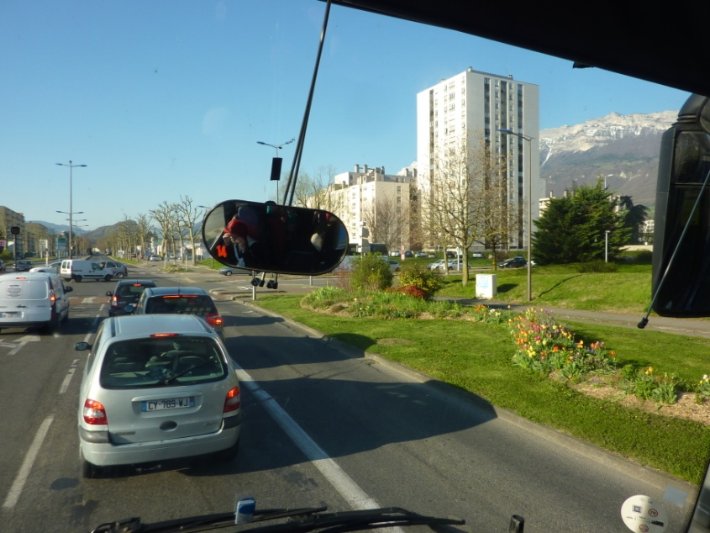
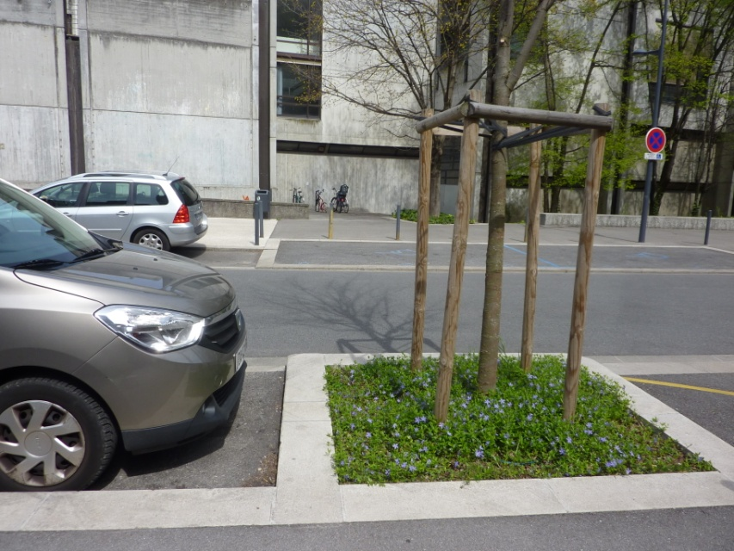
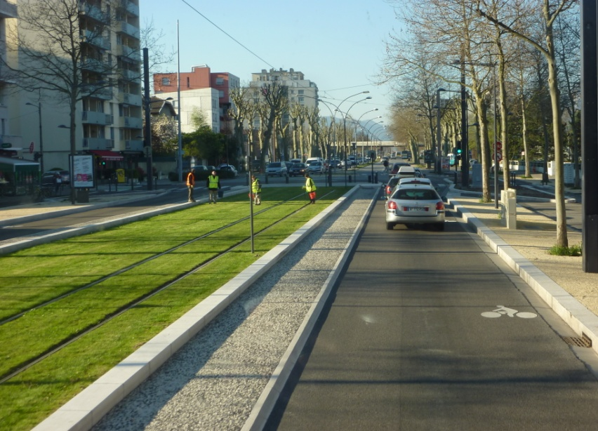
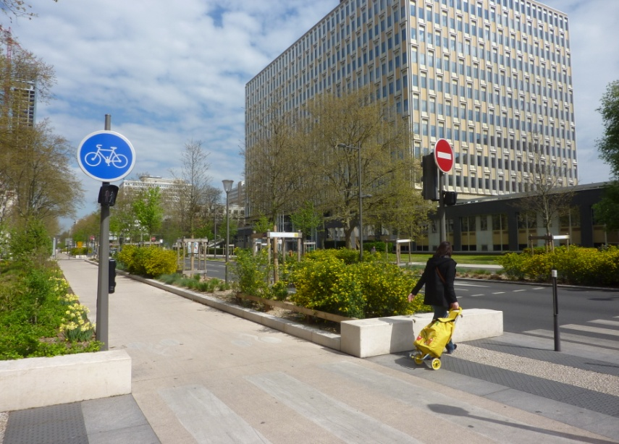
Apstādījumu struktūras un publisko ārtelpu tematiskais plānojums
NOSACĪJUMI SATIKSMES INFRANSTRUKTŪRAI: SAVIENOJOŠĀS IELAS AR AKTĪVU PUBLISKO ĀRTELPU
Grenoble un Liona Francijā

Slide 25
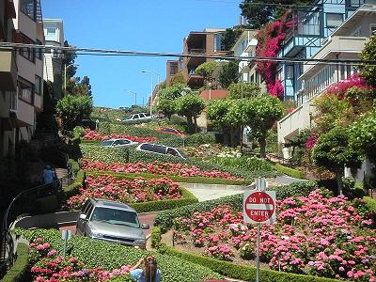
Apstādījumu struktūras un publisko ārtelpu tematiskais plānojums
NOSACĪJUMI SATIKSMES INFRANSTRUKTŪRAI: SAVIENOJOŠĀS IELAS AR AKTĪVU PUBLISKO ĀRTELPU (E KATEGORIJAS IELAS)
E kategorijas ielas - pēc rakstura galvenokārt dzīvojamās ielas, kur galvenais plānošanas uzdevums ir autotransporta satiksmes nomierināšana
Atsevišķos posmos (apkaimju centros) –apvienotās telpas principa ieviešana – kopīga dažādu satiksmes dalībnieku kustības telpa kā satiksmi nomierinošs un drošību uzlabojošs paņēmiens
Nosacījumu piemēri:
Projektējamais autotransporta kustības maksimālais ātrums 20 km/h
Ielās izmanto piemērotus satiksmes nomierināšanas paņēmienus (izbūvē ātrumvaļņus, posmos samazina brauktuves platumu, veido līkloču ielas u.tml.)
Ietvi veido vienā līmenī ar brauktuvi, marķējot to ar citas krāsas un / vai materiāla segumu
Velosatiksmes telpu nenodala atsevišķā veloceļā vai velojoslā
Lombard iela, Sanfrancisko, ASV

Slide 26

Apstādījumu struktūras un publisko ārtelpu tematiskais plānojums
NOSACĪJUMI SATIKSMES INFRANSTRUKTŪRAI: BARJERU ŠĶĒRSOJUMI
Barjeru šķērsojumi - vietas (ielās un dzelzceļa posmos), kur ir jānodrošina gājējiem ērta šķērsošana
Lielākoties ir B vai C kategorijas ielu posmi
Barjeras šķērsošanas iespējas un labākie risinājumi izvērtējami katrā vietā individuāli
Ja iespējams, jāveic satiksmes nomierināšanas pasākumi un jāveido vienlīmeņa gājēju pārejas

Slide 27
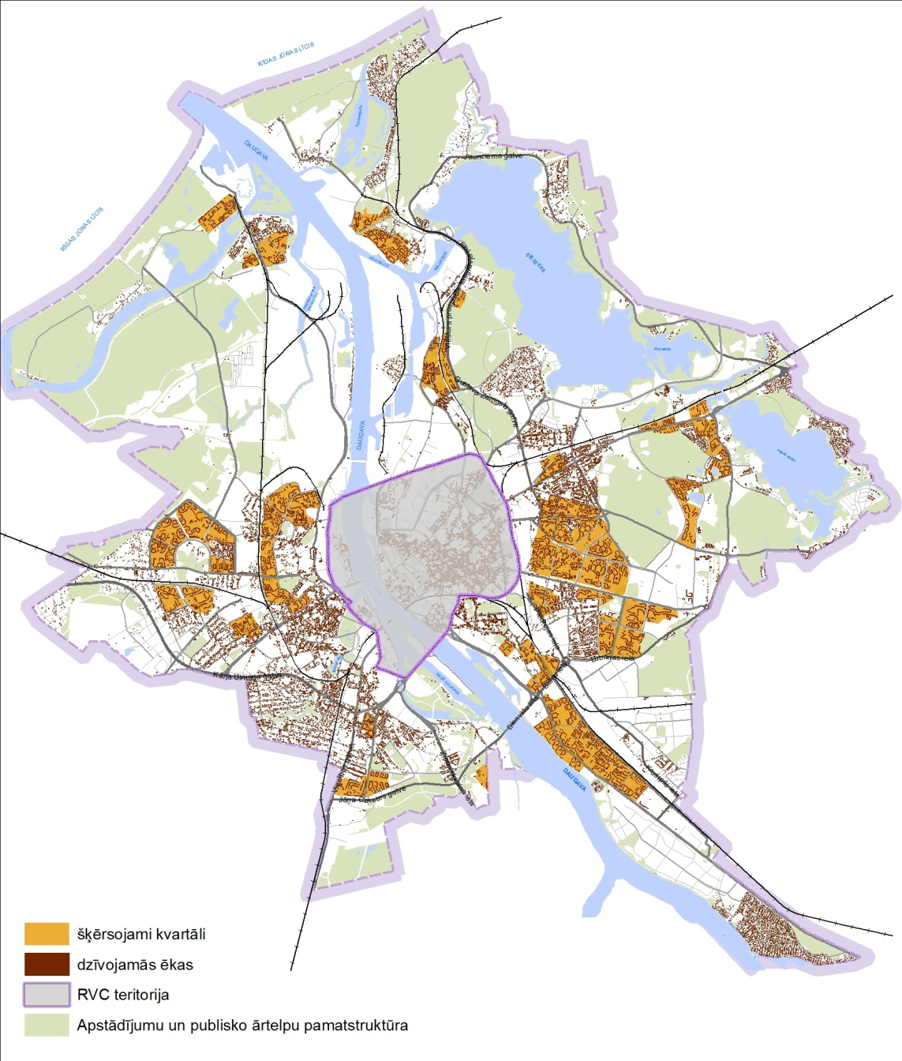
Apstādījumu struktūras un publisko ārtelpu tematiskais plānojums
3. DISKUSIJU JAUTĀJUMS: NOSACĪJUMI APBŪVES TERITORIJĀM
LIELMĒROGA ŠĶĒRSOJAMIE KVARTĀLI
Lielie kvartāli , kur attālums līdz šķērsielām ir vismaz 300m - veido nepievilcīgu, gājējam nedraudzīgu vidi
Nepieciešams nodrošināt kvartālu šķērsošanu ar gājēju ceļiem u.tml.
Esošajos daudzdzīvokļu dzīvojamās apbūves rajonos būtu lietderīgi arī izvērtēt kvartāla sākotnēji veidoto organizāciju, atbilstoši projektēšanas laika detālplānojumiem

Slide 28
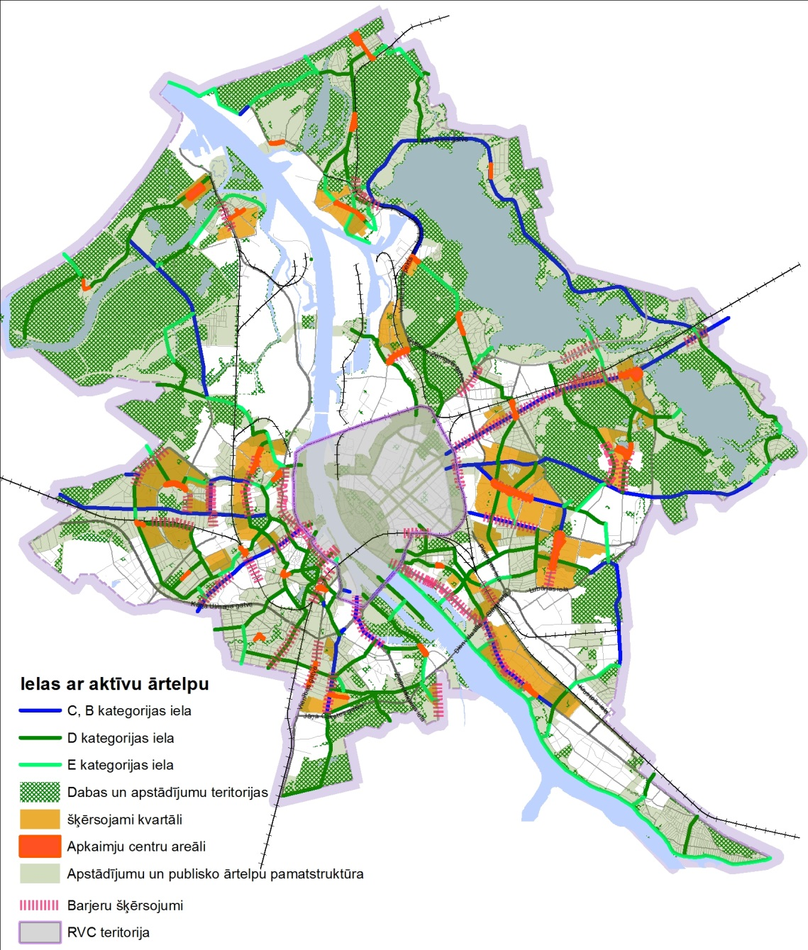
Apstādījumu struktūras un publisko ārtelpu tematiskais plānojums
3. DISKUSIJU JAUTĀJUMS: NOSACĪJUMI APBŪVES TERITORIJĀM
LIELMĒROGA ŠĶĒRSOJAMIE KVARTĀLI
Turpmākajā detalizētākas plānošanas procesā (piemēram, tematiskajā plānojumā, lokālplānojumā) izstrādā risinājumu to savstarpējai sasaistei ar gājēju ceļiem (ielām), iekļaujoties publiskās ārtelpas vienotajā tīklojumā
Šos pagalmus nosaka kā publiski pieejamas teritorijas, ko aizliegts nožogot

Slide 29
PALDIES!
Notes:
Runā moderators

